Slide 1



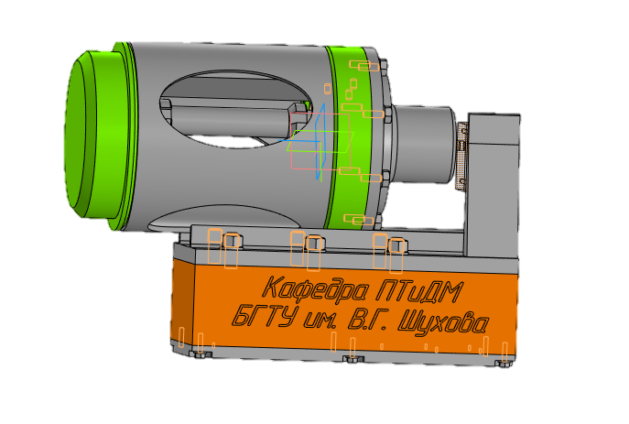
МЕЖВУЗОВСКАЯ АКСЕЛЕРАЦИОННАЯ ПРОГРАММА
АКСЕЛЕРАТОР 2.10
ЛОГО ВУЗА
ВиброТехнолоджи
ЛИДЕР КОМАНДЫ:
Голубева Ника

Slide 2

ВВЕДЕНИЕ В ПРЕДМЕТНУЮ ОБЛАСТЬ
МЫ ДЕЛАЕМ ВИБРАТОРЫ НАПРАВЛЕННЫХ КОЛЕБАНИЙ ДЛЯ ПРЕДПРИЯТИЙ, ЗАНИМАЮЩИХСЯ ПРОИЗВОДСТВОМ БЕТОННЫХ БЛОКОВ, ЧТОБЫ ОНИ МОГЛИ УВЕЛИЧИТЬ ПРОИЗВОДИТЕЛЬНОСТЬ УСТАНОВКИ И КАЧЕСТВО ПРОДУКЦИИ
2
Notes:
Одной фразой о проекте должно быть понятно, чем вы занимаетесь

Slide 3
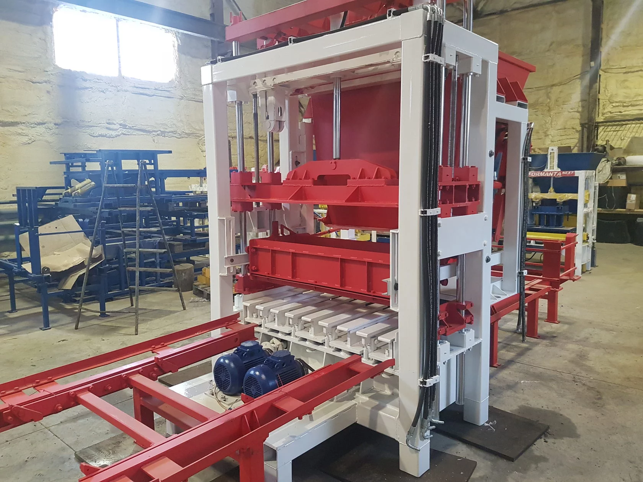
АКТУАЛЬНОСТЬ
Применение направленных ассиметричных колебаний в установке формования бетонных блоков приведет к:
1. снижению отказов установки,
2. увеличению производительности,
3. увеличению качества продукции,
что является актуальными показателя экономической эффективности производства.
3

Slide 4
ПРОБЛЕМА
                Фраймворк гипотезы:
                Предприятия мелкого и среднего бизнеса, занятые в производстве бетонных блоков, испытывают проблему частых поломок оборудования и ,чтобы решить её, вынуждены производить частые остановки на ремонт и обслуживание с заменой элементов металлоконструкции, что обходится предприятию в длительное временя остановок производства.
4
Notes:
SMART-цель должна быть:
S — Specific — конкретной;
M — Measurable — измеримой;
A — Achievable — достижимой;
R — Relevant — значимой;
T —Time bound — ограниченной во времени.

Slide 5
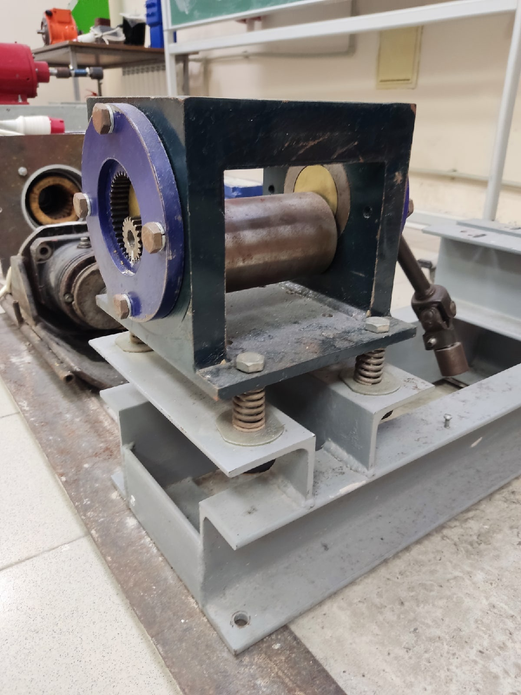
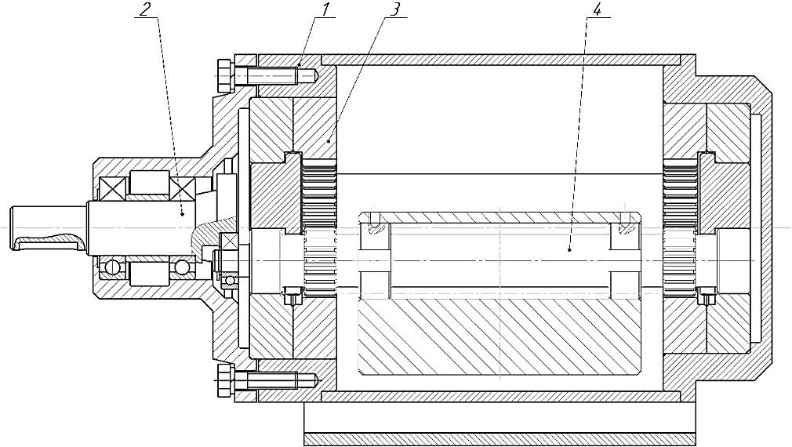
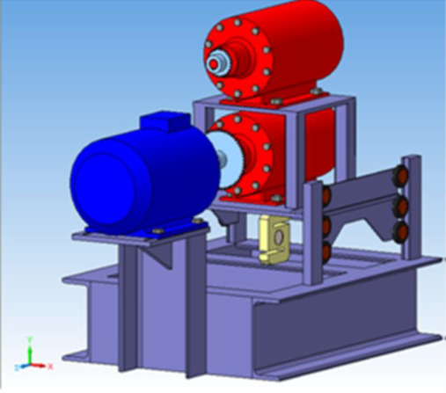
ОПИСАНИЕ ПРОДУКТА И ТЕХНОЛОГИИ
Одновальный вибратор направленных колебаний на основе планетарного зубчатого механизма
Генерирование асимметричных колебаний
1 – Корпус; 2 – Привод;
3 – Кассета; 4 – Дебалансный вал
Парное расположение одновальных вибраторов направленных колебаний
6

Slide 6
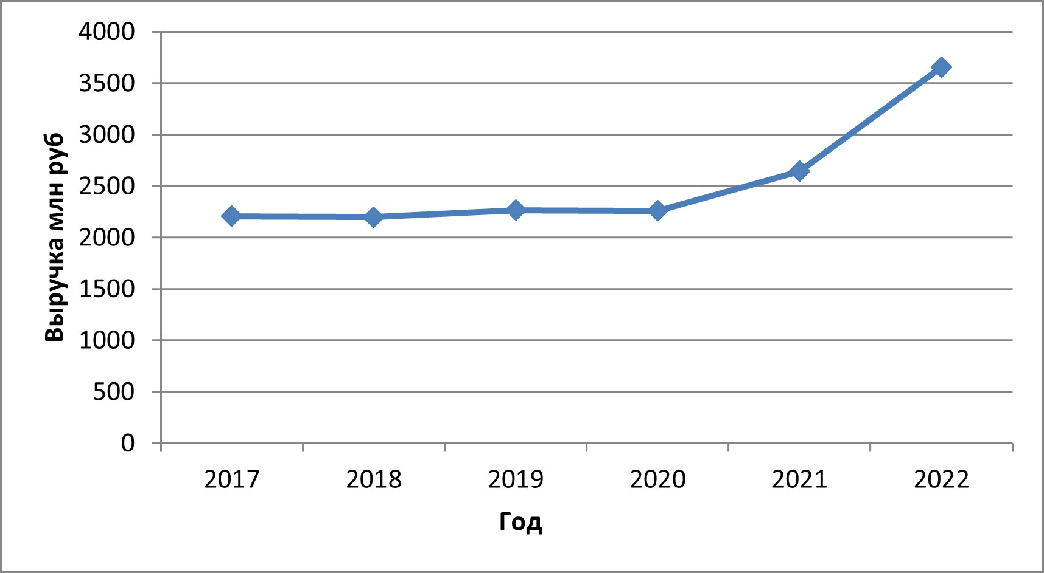
АНАЛИЗ РЫНКА
График роста выручки предприятий, занимающихся производством вибраторов
3655,8 млн. руб
СНГ
1827,9 млн. руб
Россия
365,58 млн. руб
Объем рынка, который
мы можем занять
Оценка объема рынка по методу TAM, SAM, SOM
7

Slide 7
КОНКУРЕНТЫ
Технология | КПД | Стоимость | Наработка на отказ установки формования ББ, час | Возможность генерирования асимметричных колебаний
Вибраторы с круговыми колебаниями | 60% | 60 тыс. руб. за 2 штуки | ≈6000 (по данным эксплуатирующей организации) | НЕТ
Проектируемый вибрационный блок | 75% | 25 тыс. руб. | До 10000 | ДА
8

Slide 8











ЦЕЛЕВАЯ АУДИТОРИЯ
                Предприятия по производству строительного камня (плитка тротуарная, блоки бетонные):
Предприятиях, эксплуатирующие дорожно-строительную технику:
Предприятиях занятых производством вибраторов:
9

Slide 9
БИЗНЕС-МОДЕЛЬ
Ключевые партнеры: ООО «Завод Стойтехника» ФГБОУ «БГТУ им. В.Г. Шухова» ООО «Машиностроительный завод» Торгово-промышленная палата г.Белгорода | Ключевые измерители: Качественный показатель Количество привлеченных клиентов Рентабельность | Предложение ценности: Производство и реализация вибрационных устройств для генерирования направленных асимметричных колебаний Предложение инжиниринговых услуг по модернизации действующих комплексов производства бетонных блоков | Отличия, ведущие к преимуществу: Высокая надежность вибропресса Пониженный расход электроэнергии Повышение производительности технологической линии | Сегменты потребителей: Предприятия по производству строительного камня (плитка тротуарная, блоки бетонные): ООО «РОСЦЕМЕНТ» АО «Завод ЖБК-1» ООО «Бел-Блок» ООО «Завод Стройтехника»
 | Ключевые ресурсы: Персонал (высококвалифицированные инженеры, конструкторы и т.д.) Интеллектуальные (патенты и статьи) |  | Каналы продаж: Прямые контакты с производителями оборудования
Структура затрат: Разработка конструкторской и технологической документации на вибратор с направленными колебаниями |  |  | Структура доходов компании: Вибраторы с ассиметричными колебаниями – 25 тыс. руб. Инжиниринговые услуги по модернизации технологических линий 300 тыс. руб. Продажа лицензии на конструкцию вибрационного устройства – 20 млн. руб
10

Slide 10
БЮДЖЕТ И ИСТОЧНИКИ ФИНАНСИРОВАНИЯ
№ п/п | Источники инвестиций | Сумма инвестиций, тыс. руб. | Сумма инвестиций, %
1 | Финансовые средства | 3540 | 100
2 | Собственные средства | 40 | 1,13
3 | Заимствованные средства | - | -
4 | Гранты | 3500 | 98,87
11

Slide 11
ЭКОНОМИЧЕСКИЕ ПОКАЗАТЕЛИ
Вибраторы направленных колебаний | 25 000 руб
Инжиниринговые услуги по модернизации технологических линий | 300 000 руб
Продажа лицензии на конструкцию вибрационного устройства | 20 000 000 руб
Разработка проекта модернизации | БЕСПЛАТНО
12
Notes:
Смотри информацию по ссылке

Slide 12
ВОЗМОЖНОСТИ И РИСКИ
Сильные стороны: Сокращение времени на формование блоков Увеличение производительности Увеличение срока службы Сокращение затрат на электроэнергию Цена | Слабые стороны: Неизвестный продукт Отсутствие массового производства
Возможности: Развитие массового производства Потребность в продукте Лидерство на рынке | Угрозы: Невыполнение запланированных работ
13

Slide 13
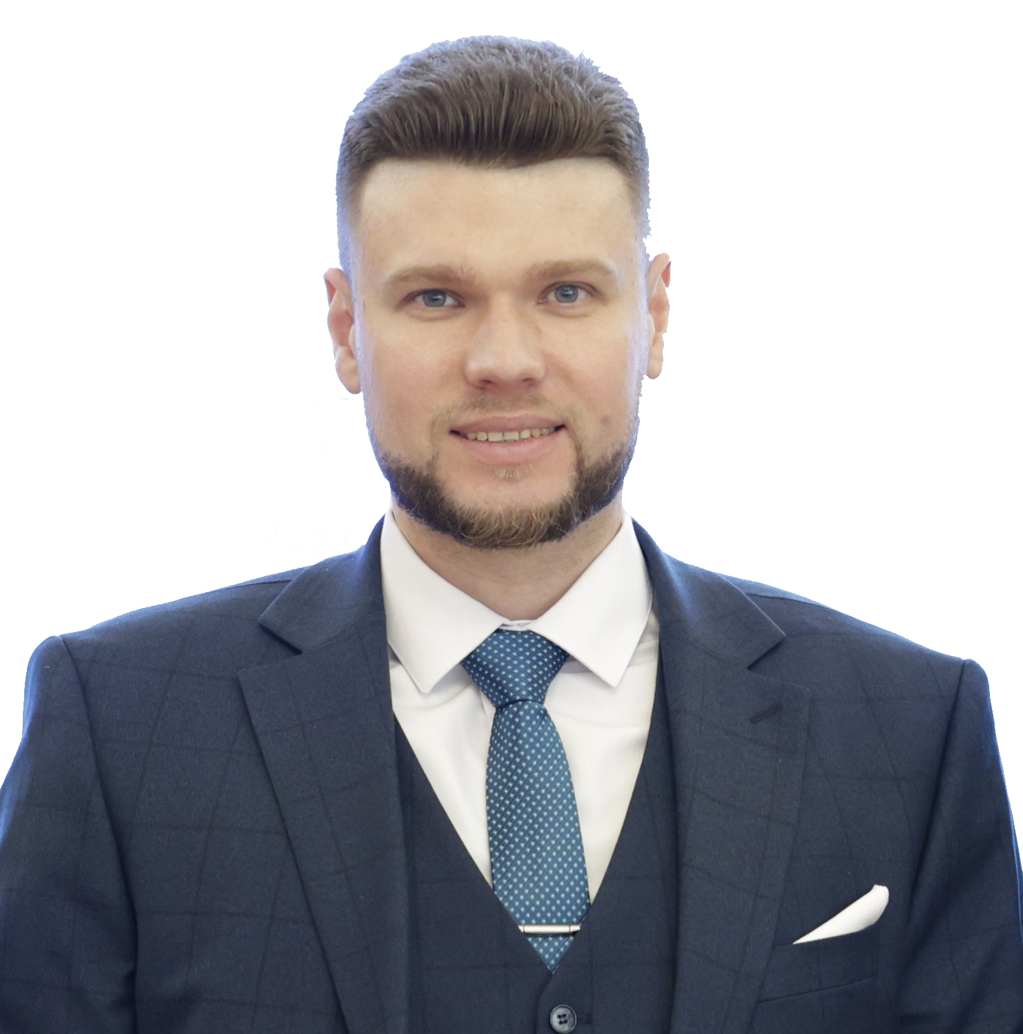
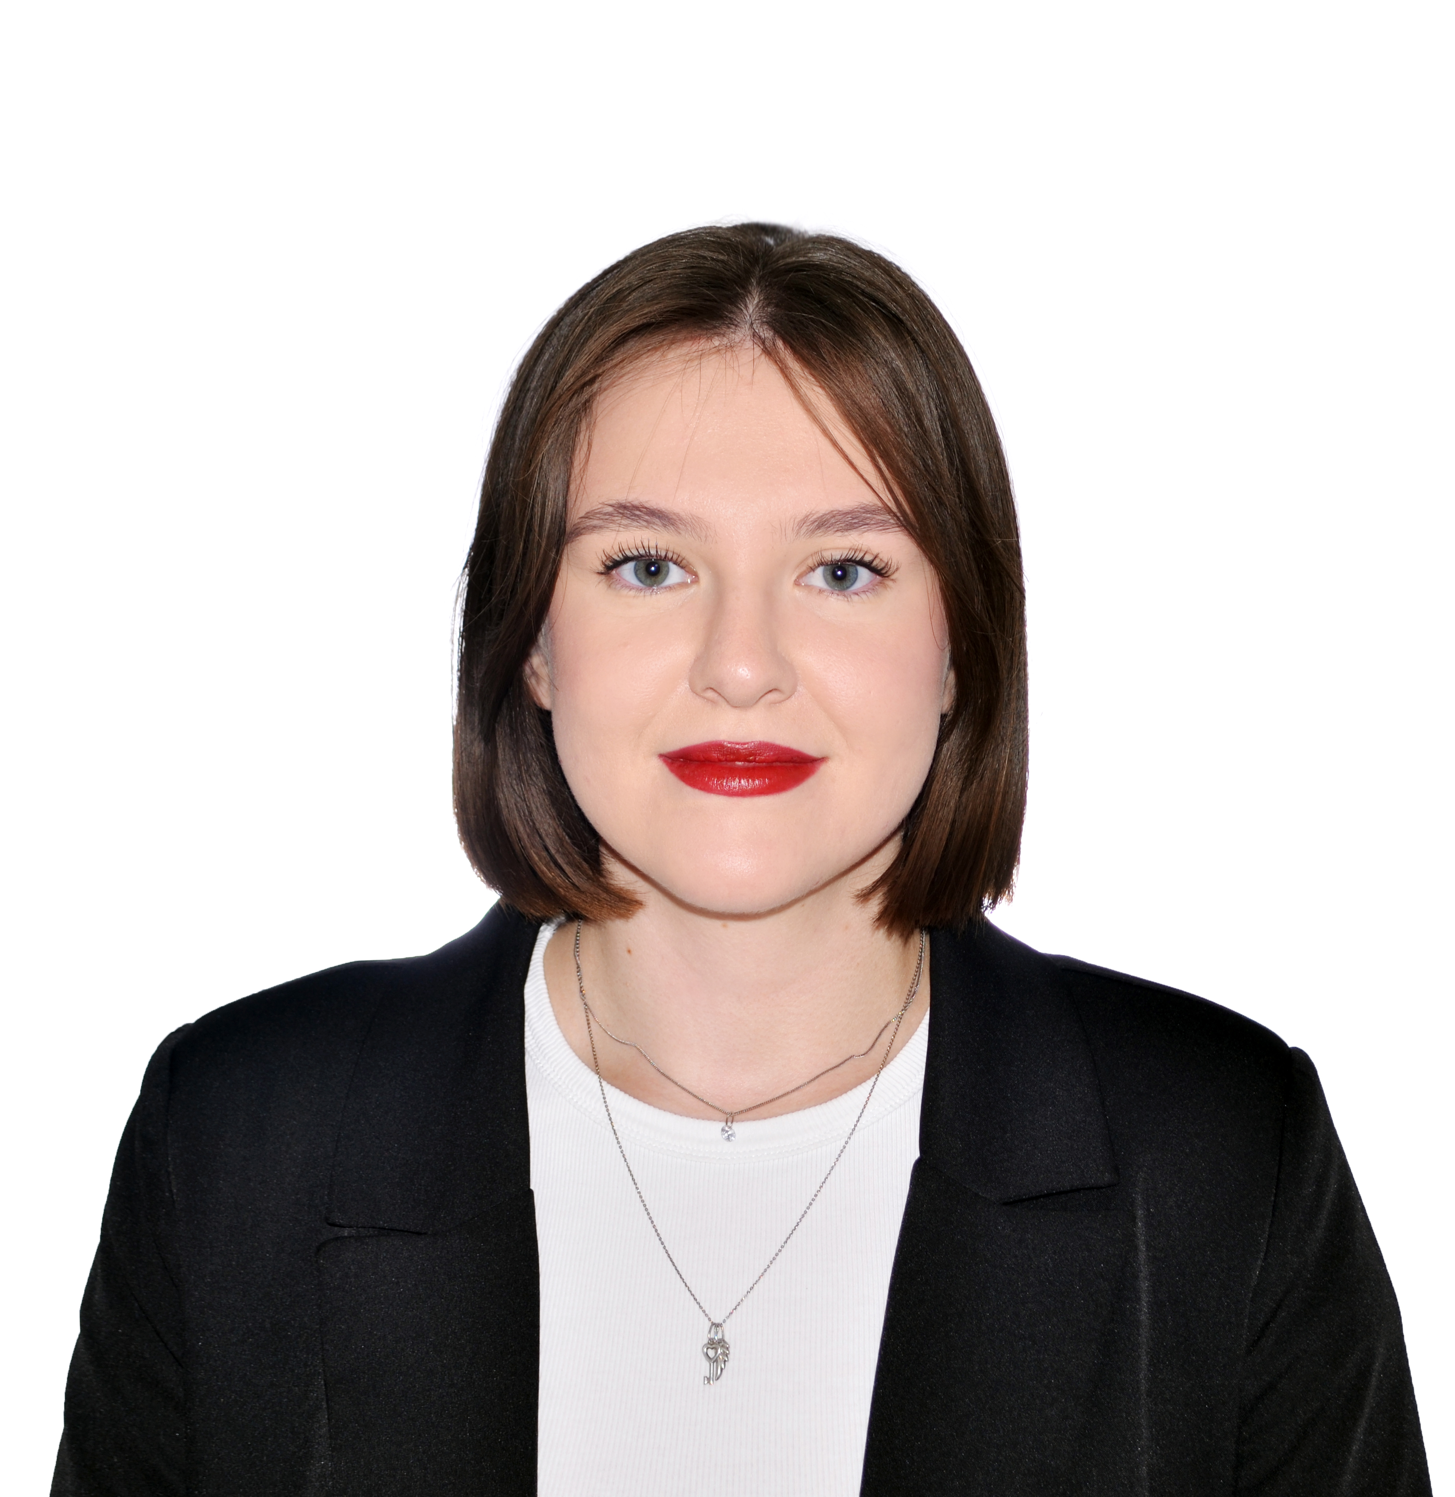
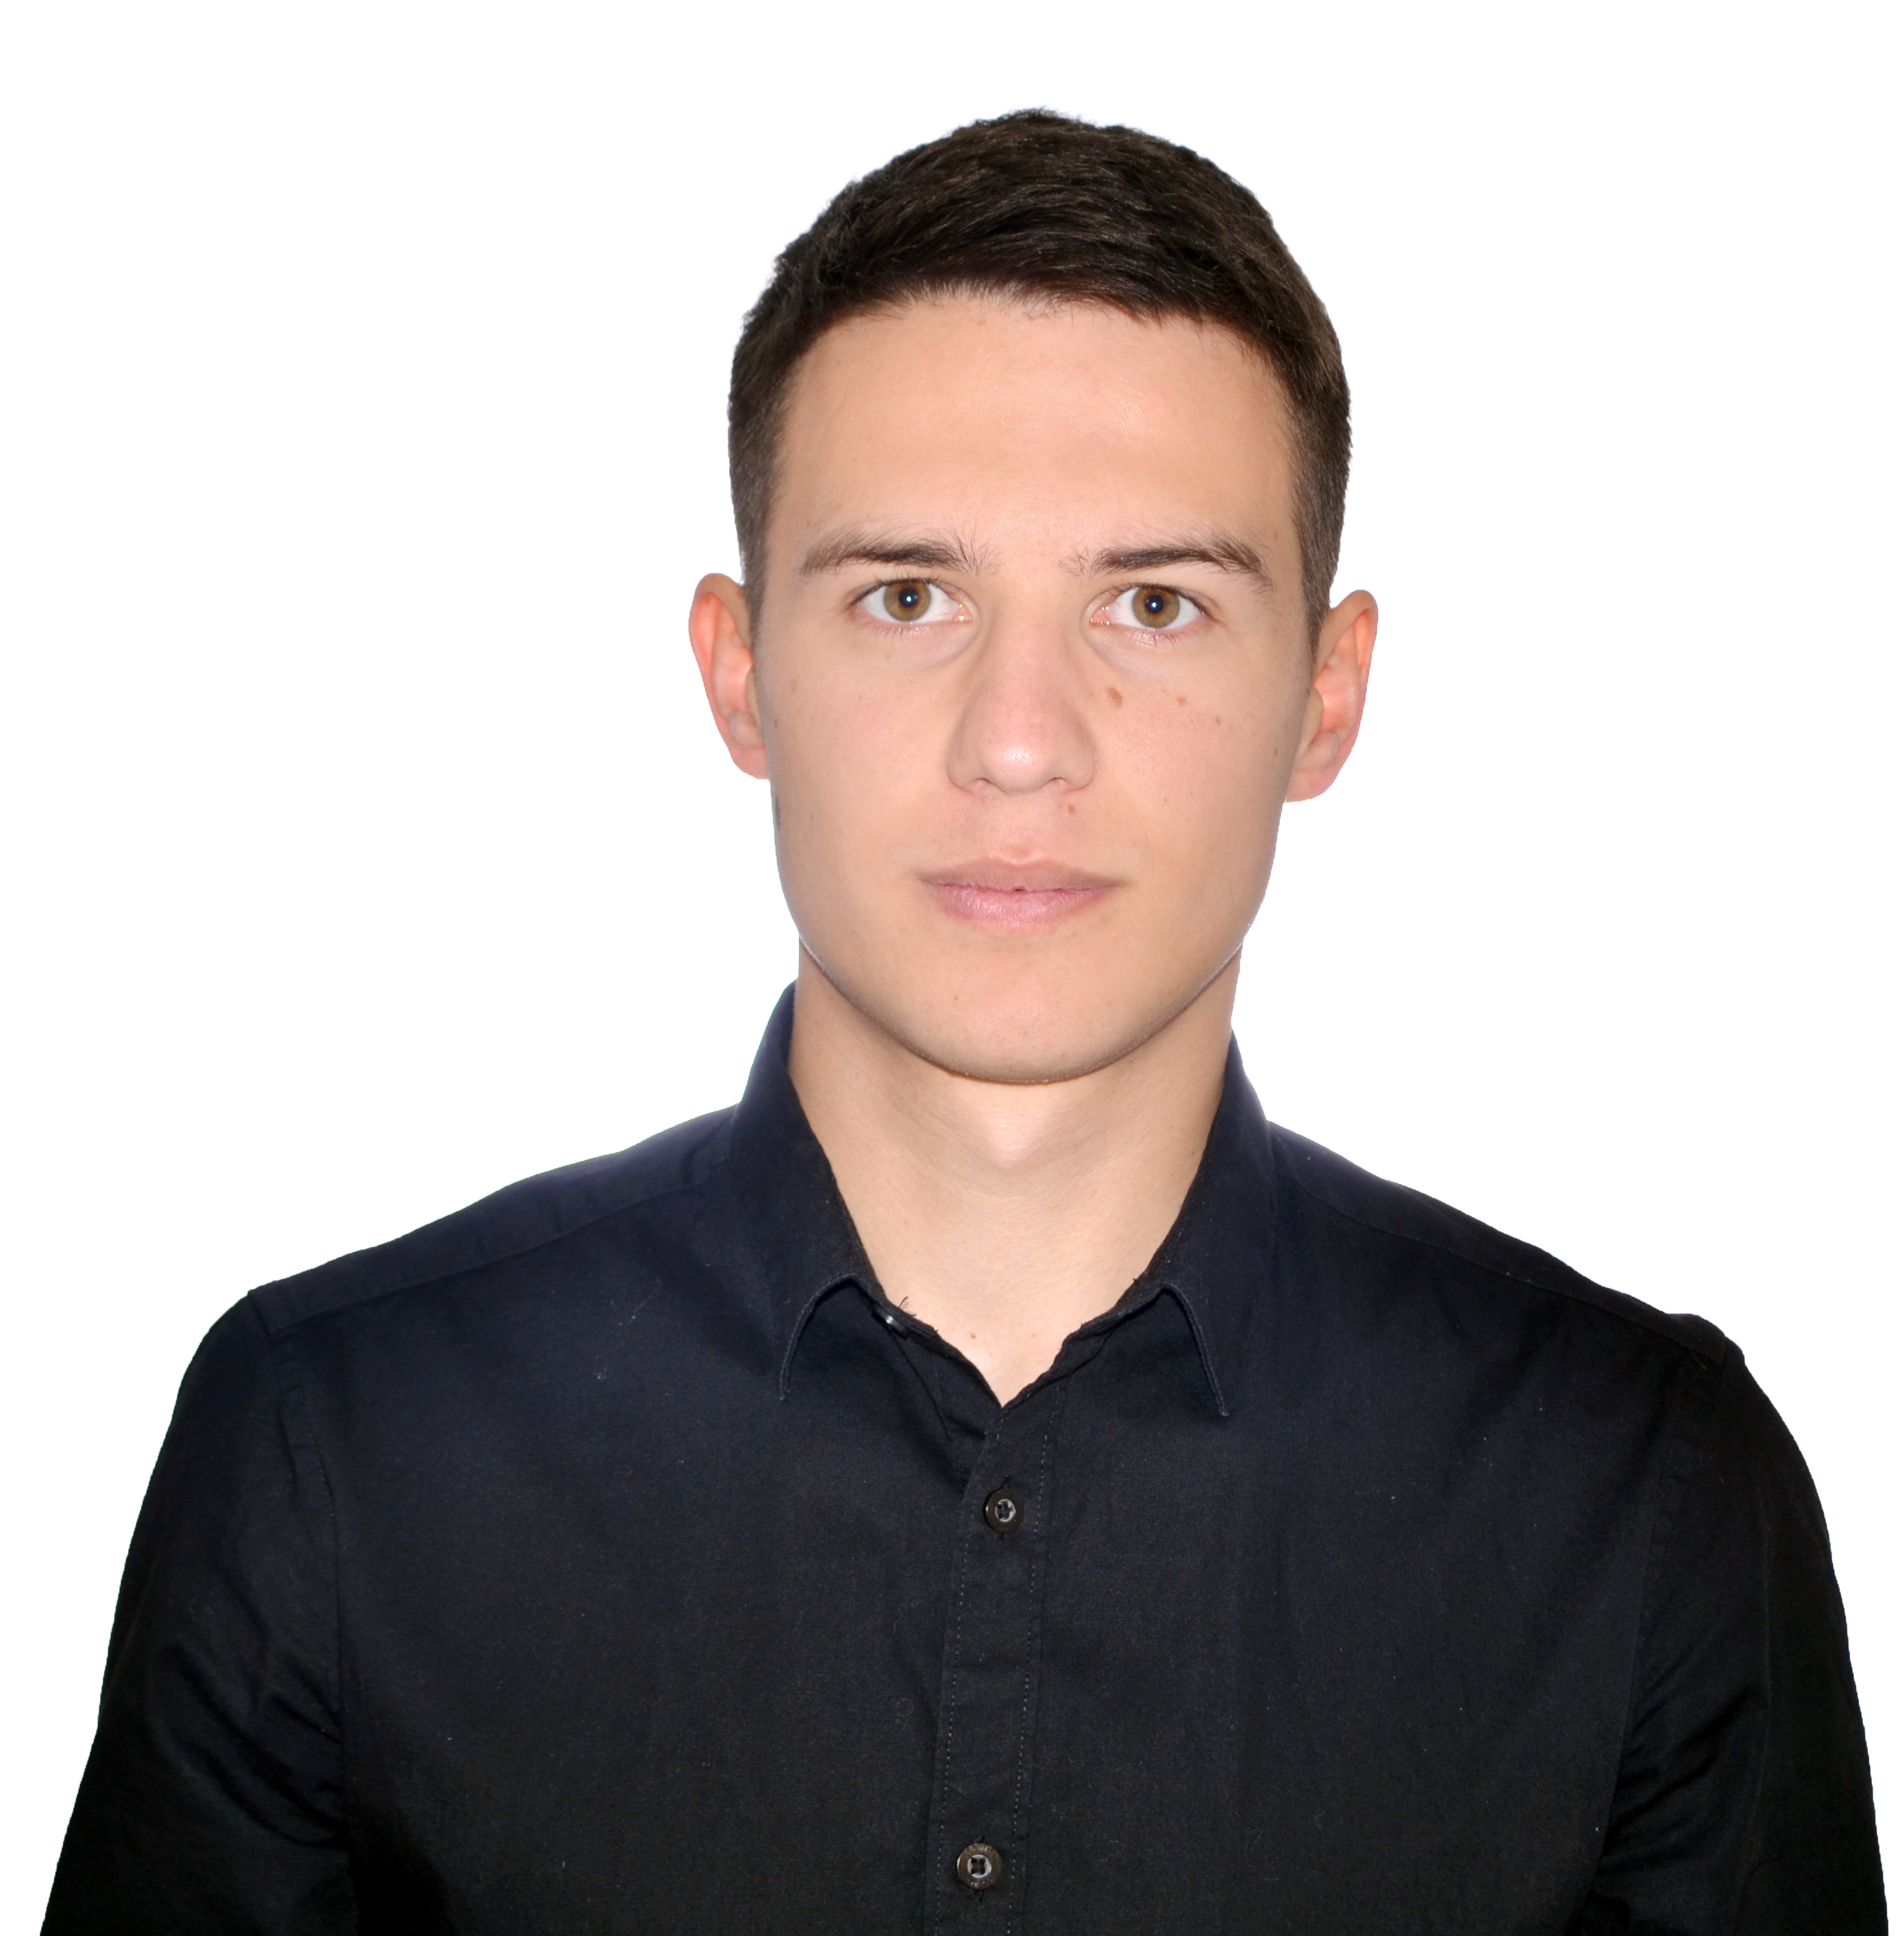
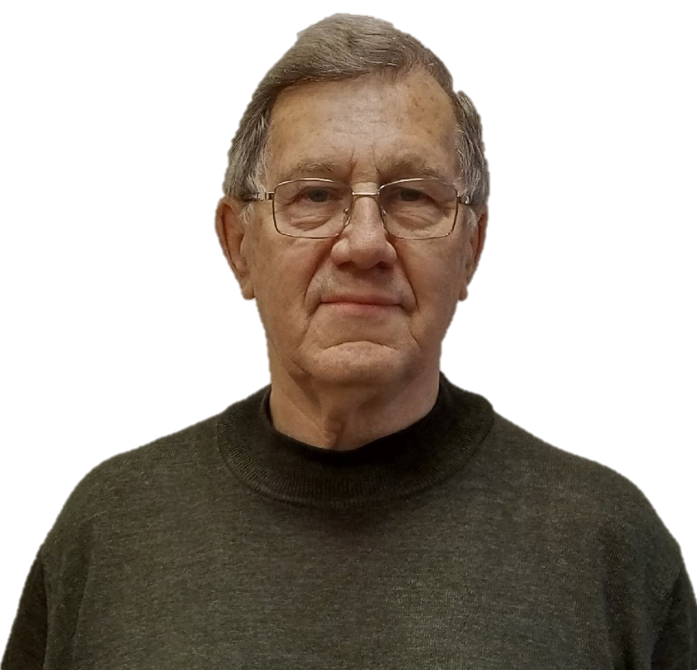
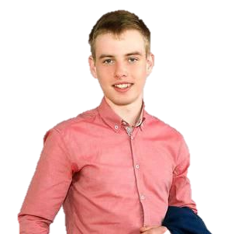
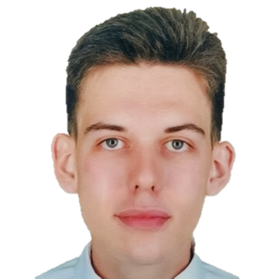
КОМАНДА
Любимый Николай Сергеевич
Научный консультант
Голубева Ника Денисовна
Генеральный директор
Мотаев Эдуард Михайлович
Директор по продажам
Герасимов Михаил Дмитриевич
Главный конструктор
Семыкин Кирилл Александрович
Конструктор
Быценко Михаил Витальевич
Инженер
14

Slide 14
ЗАПРОС НА АКСЕЛЕРАЦИЮ
Потребность в ресурсах для дальнейшего развития проекта:
Ресурс на разработку конструкторской документации;
Ресурс на изготовление первой партии вибраторов;
общей суммой 2 млн. руб.
15

Slide 15
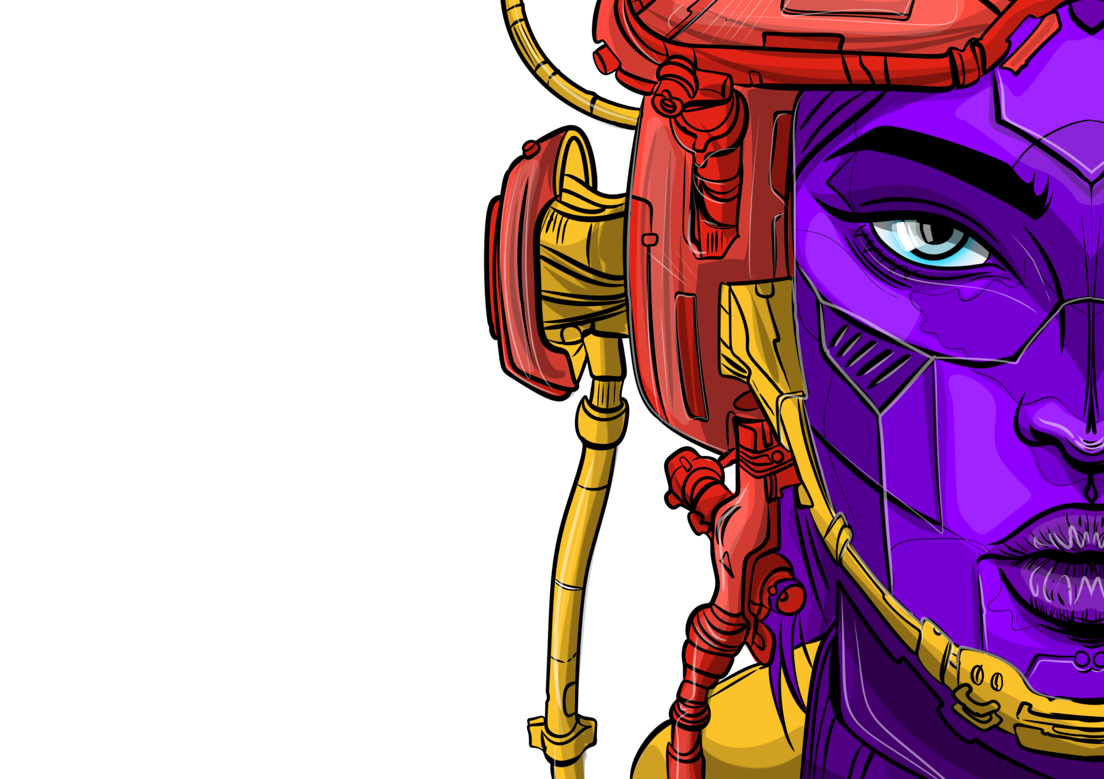






КОНТАКТЫ
СПАСИБО!
golubevanika1@gmail.com
+7 996 346 75 20
@nskrevetochka
@JenniferMopes

Slide 16
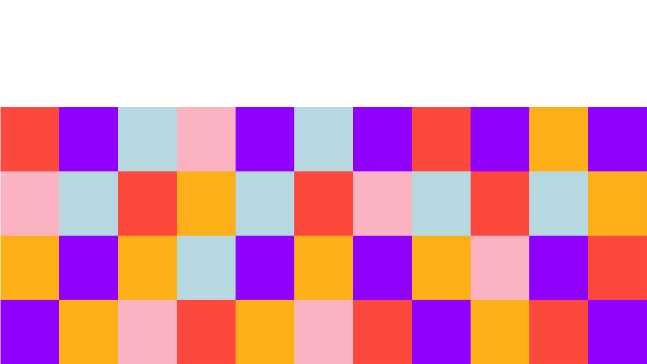












































ВСЕРОССИЙСКИЙ ФОРУМ
СТАРТАП-СТУДИЙ
ПИКТОГРАММЫ

